Slide 1

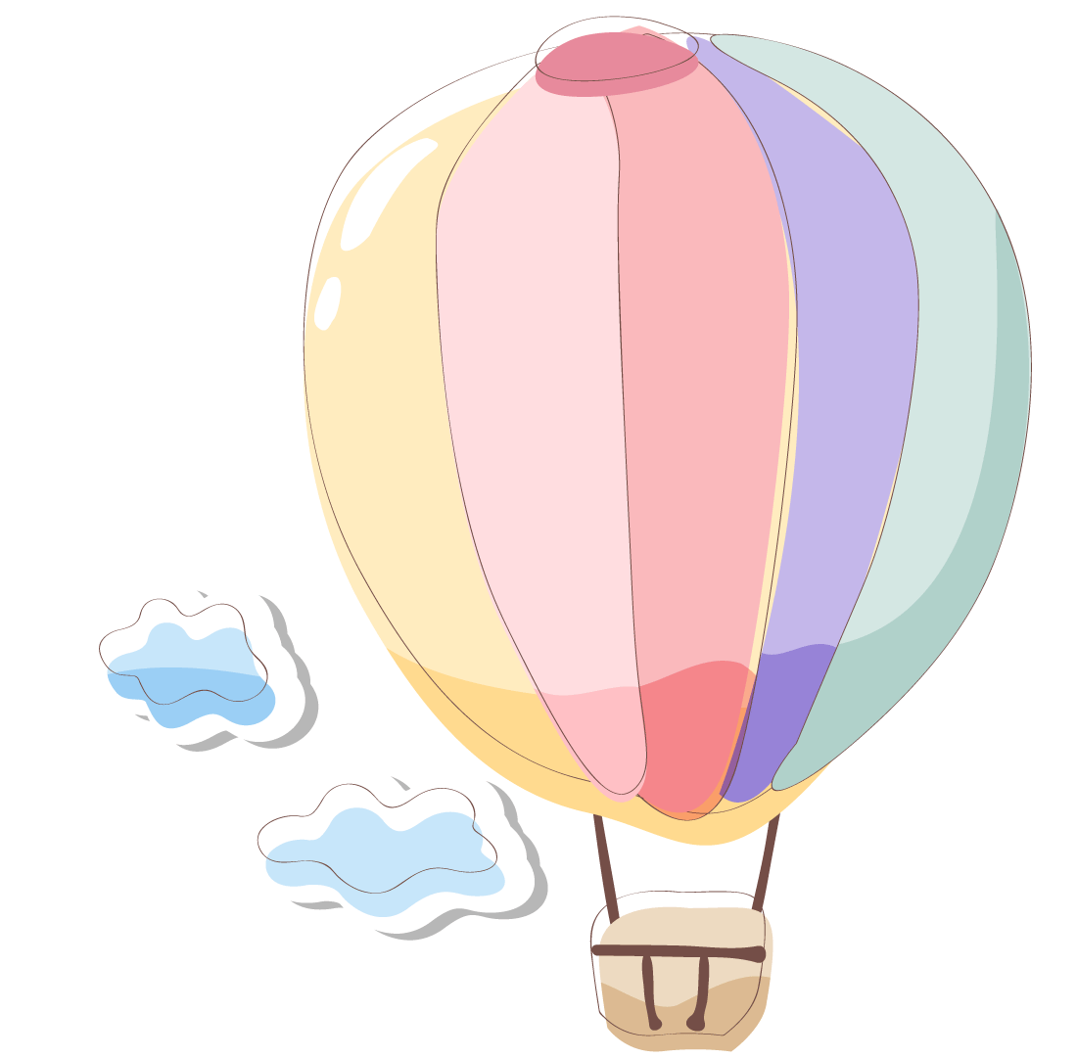
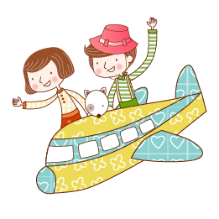


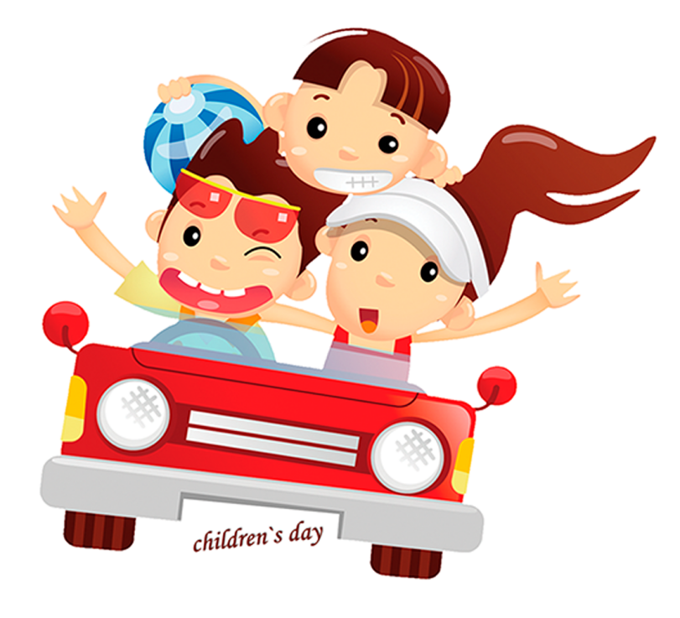


儿童暑期安全教育ppt模板

Slide 2

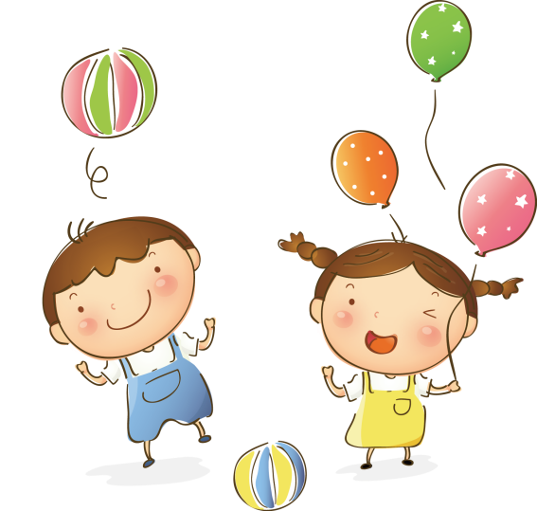

放假时间
  2018年五一放假时间为4月29日至5月1日（即星期日至星期二），5月2日（星期三）正常上课。

Slide 3
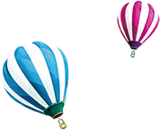

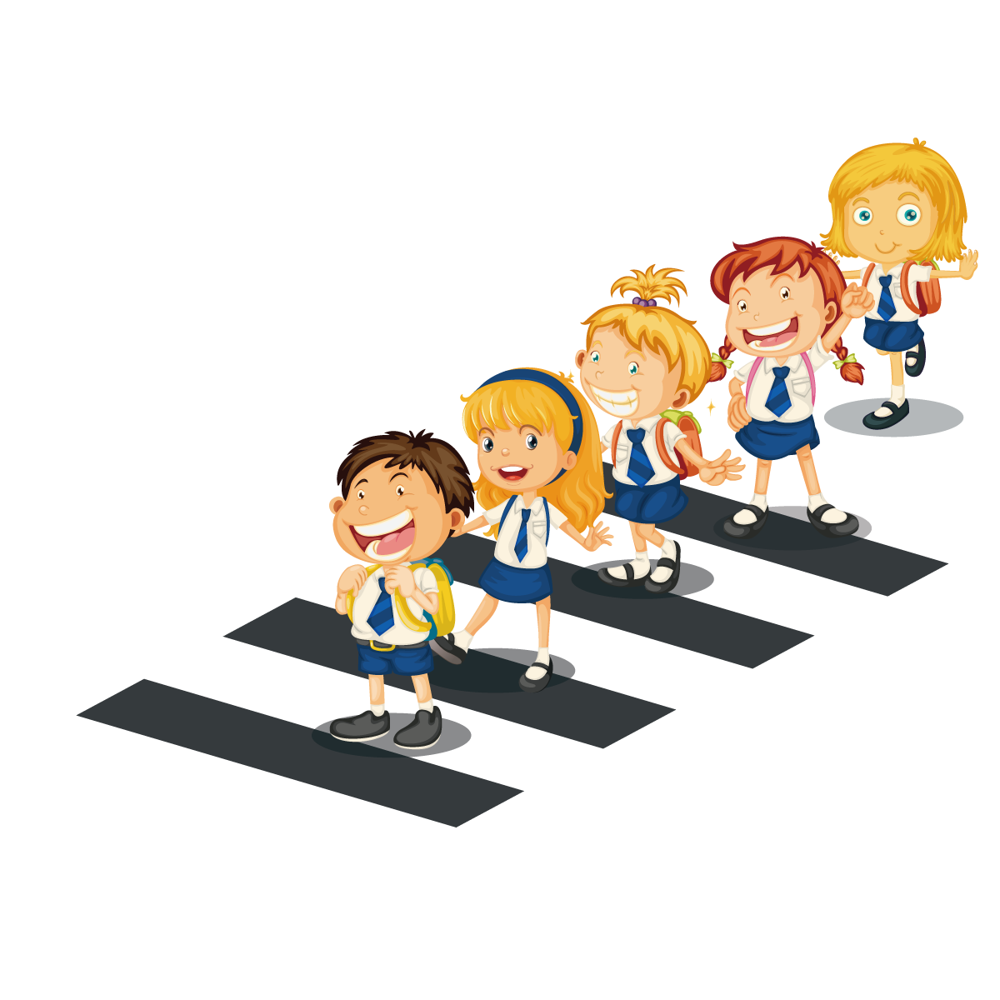
目 录
CONTENTS
交通安全
01
02
预防溺水安全

Slide 4


01
交通安全

Slide 5
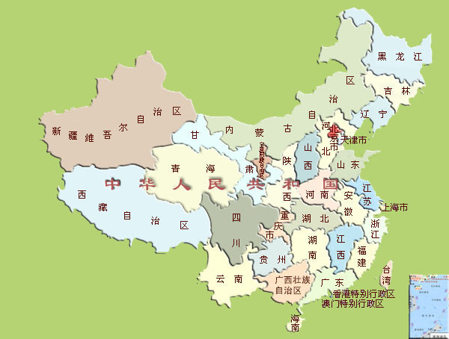
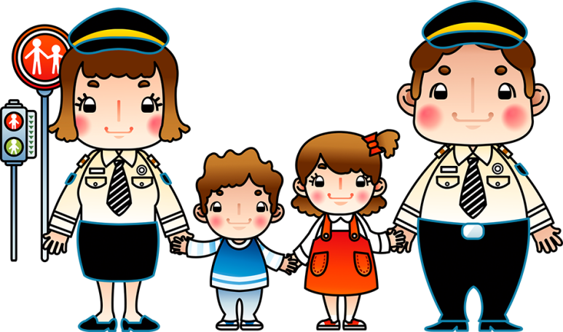
大家先来看一下下面的数据，多么触目惊心！2010年我国共发生道路交通事故219521起，造成65225人死亡、254075人受伤，直接财产损失9.3亿人民币。

Slide 6
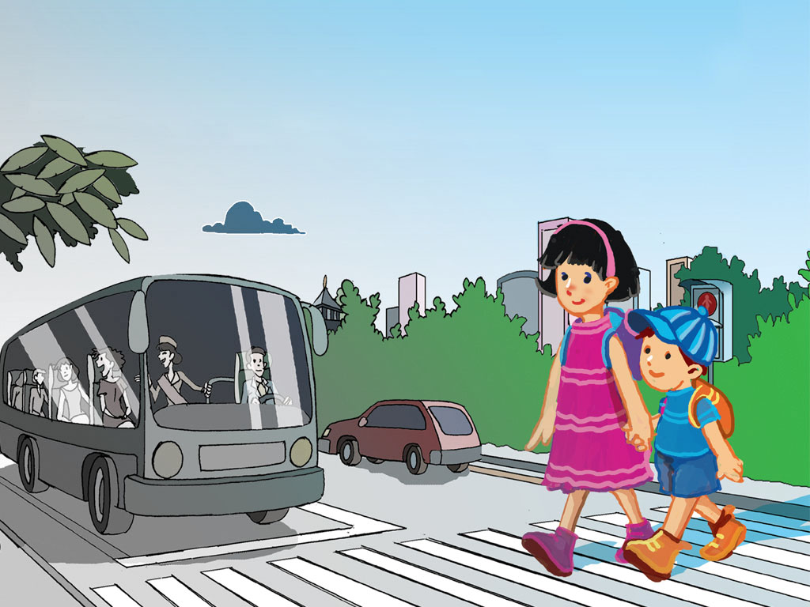
就在我讲课的40来分钟的时间里，我国就有10多人因为不遵守交通安全离我们而去，近60多人缺只胳膊或少条腿，再也不能象你们一样快乐地跑跳，多么可怕啊！

Slide 7

为什么会发生这么可怕的事呢？
主要就是因为人们的交通安全意识较低、行车秩序混乱、大家不遵守交通规则等原因造成的。
其实刚才那些悲剧如果提高安全意识，防患于未然，大多都是可以避免的。我们往往是平时不注意，一旦出事后才悔恨莫及，但已经没有办法补救了。大家都看过Ｎ遍的《猫和老鼠》吧，汤姆经常被车轧扁，然后又晃晃悠悠地被吹起来，恢复原状。看到这里，大家都会哈哈大笑，但实际上这只是动画片，真实生活中小猫被轧了后绝对就OVER了，人同样如此。

Slide 8

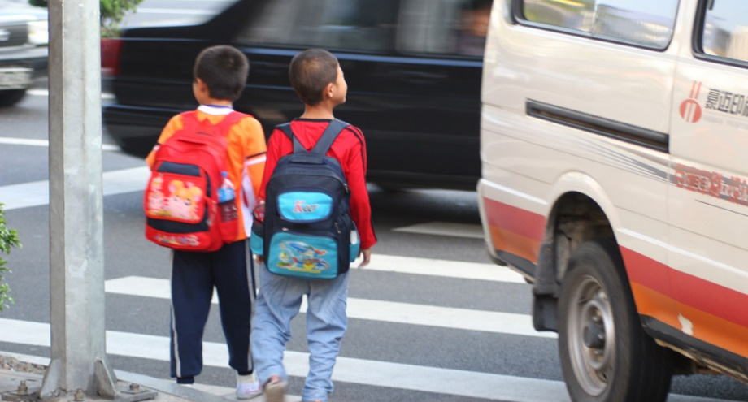
一、汽车惯性
在一般情况下，汽车在行驶中，如遇到危险情况，驾驶员踩刹车减速或停车就可能避免交通事故。
但是，遇到紧急或突然情况，如行人或骑车人在车辆临近时横穿马路，尽管驾驶员采取紧急刹车的措施，也难免发生撞车、撞人的事故。

Slide 9
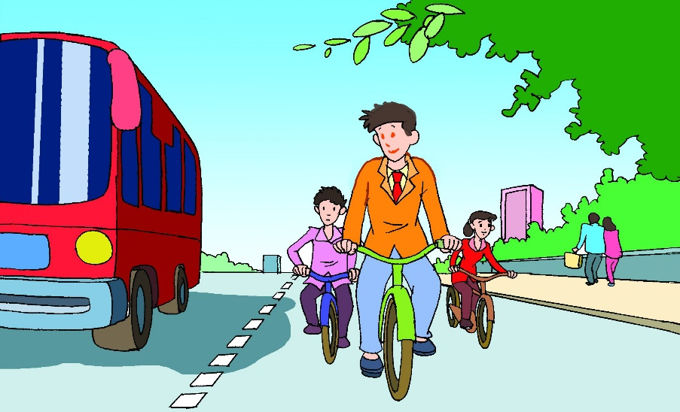
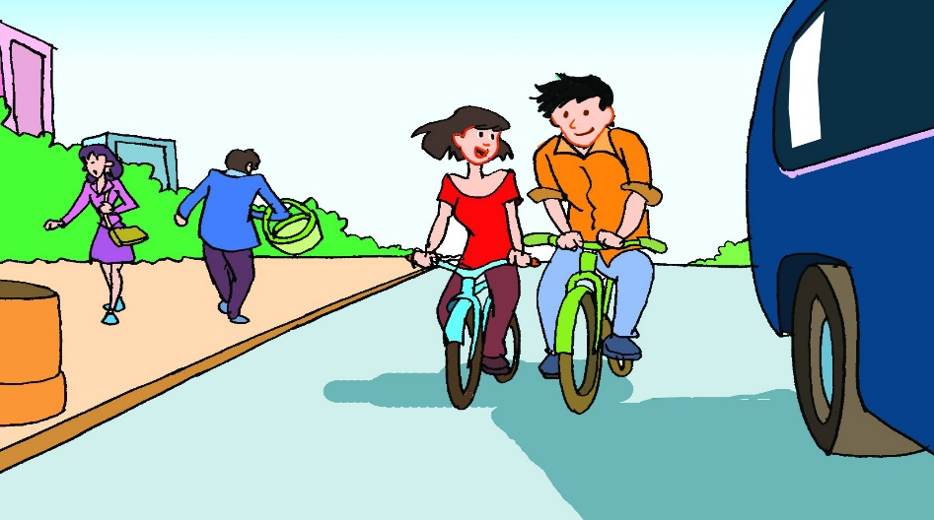
二、自行车使用有什么常识？
在我国《中华人民共和国道路交通安全法实施条例》明文规定：
未满十二周岁的儿童不准在道路上骑自行车。我们在座的同学们，应该都没有达到法定的骑车年龄，所以你们绝对不能够单独在马路上骑自行车！
在没有划分非机动车道的道路上行驶，就尽量靠右边行驶。
（最好距路边边缘线1.5米以内）
1.5m

Slide 10
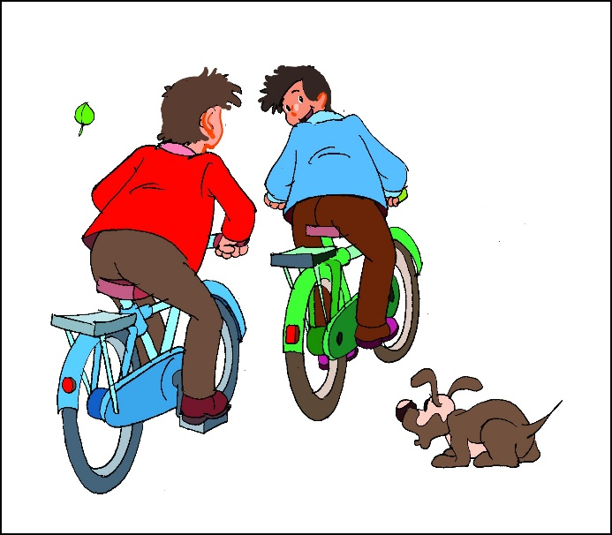
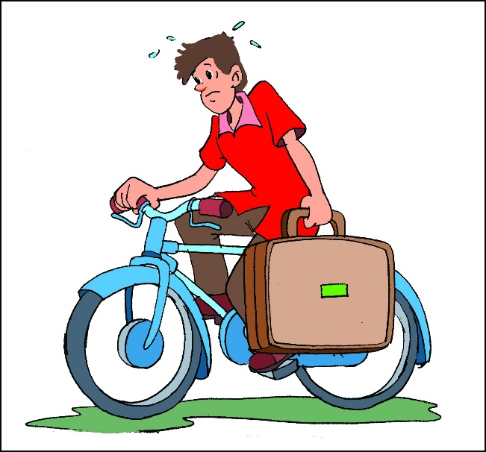
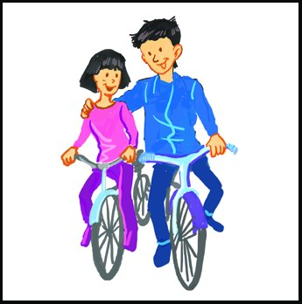
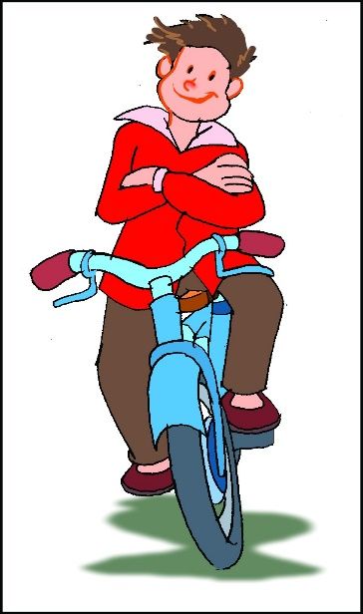
在非机动车道内按顺序行驶，严禁驶入机动车道。
不要在马路中间行驶，不要互相追逐或曲折竞驶，不要双手离把、攀扶其他车辆或手中持物，更不能逆向（在路左边）行驶。车速不要过快。

Slide 11
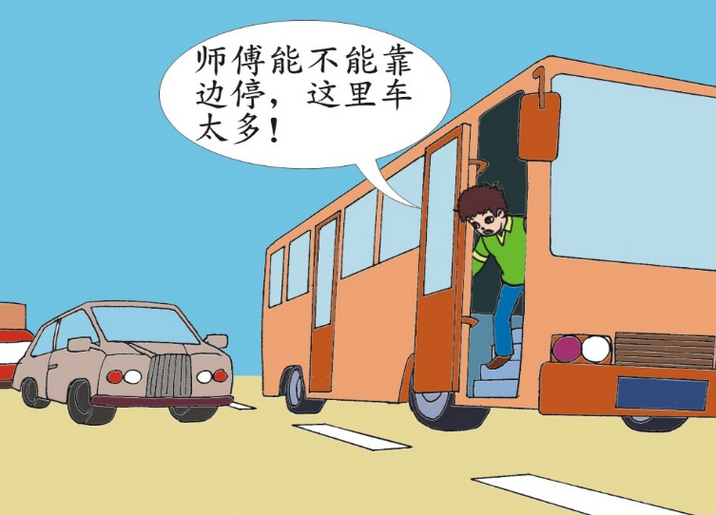
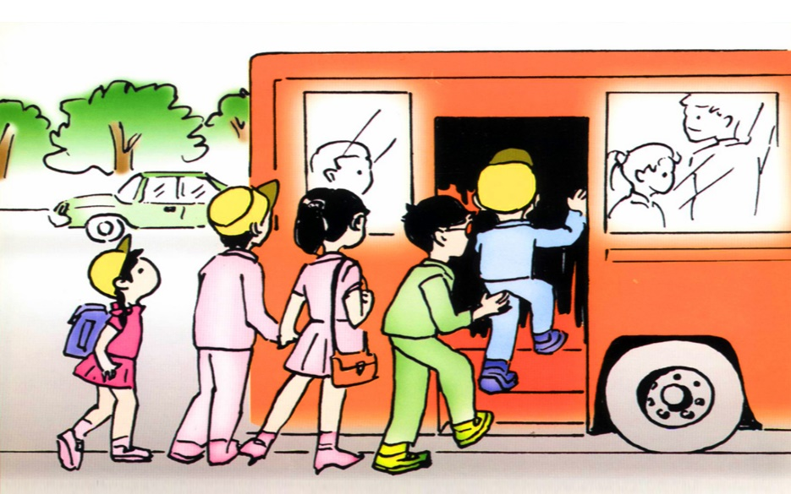
三、乘车须知
虽然大家一般上学放学是不需要乘坐公共汽车的，但是，我们周末出去游玩或者办事仍然经常需要乘车，了解一定的乘车知识是非常必要的。
上车后主动让座给老人、病人、残疾人、孕妇或怀抱婴儿的乘客;
下车后，应随即走上人行道，千万不要在车前或车尾急穿马路，以防被车撞倒。

Slide 12
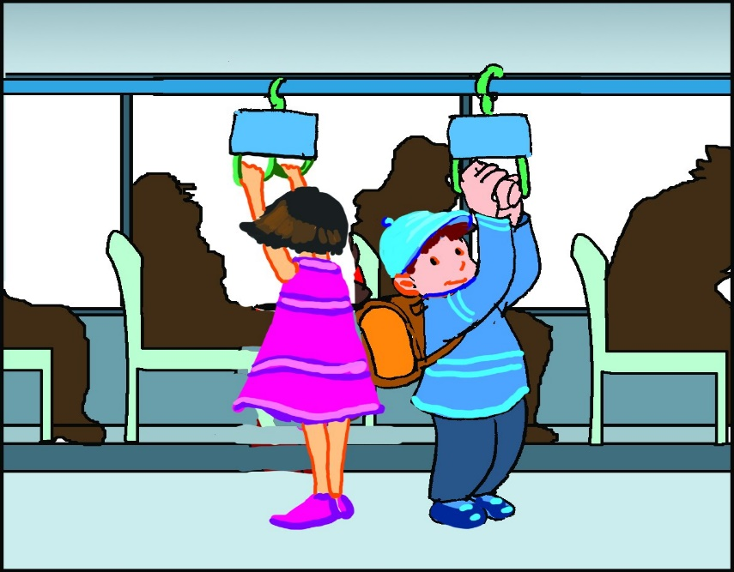
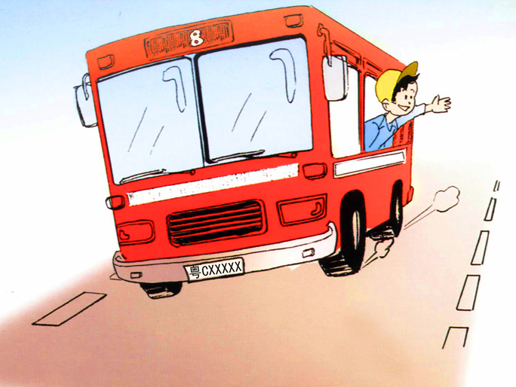
机动车在行驶中要坐稳扶牢
机动车在行驶中要坐稳扶牢，防止紧急刹车，不得将头、手伸出窗外，以免被来往车辆擦伤。

Slide 13
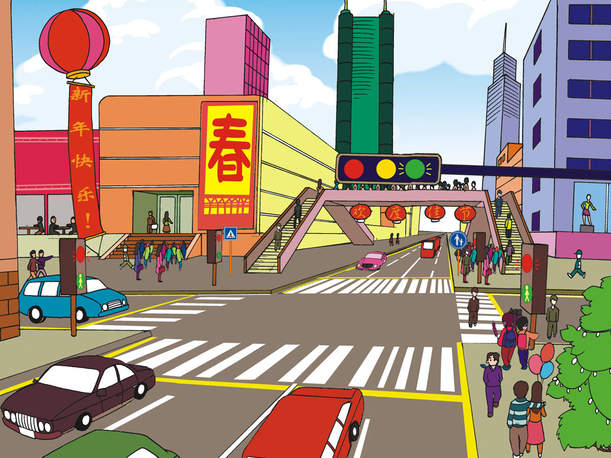
四、严禁在马路上嬉戏打闹
道路因交通而建造，是交通的承载体。道路上车辆川流不息，交通十分繁忙，如果我们随意在道路上玩耍、追逐、打闹，把它当成“游乐场”，不仅影响交通，而且非常危险。
现实生活中，已经产生了不少悲剧和血的教育。
马路不是游戏场所，不要也不能在道路上玩耍。同学们要互相提醒，相互监督，相互照应，当一名维护交通安全的义务宣传员。

Slide 14
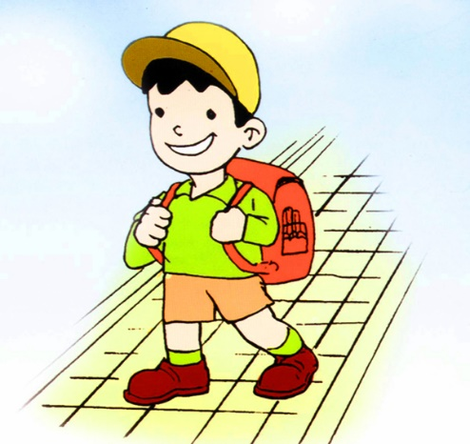


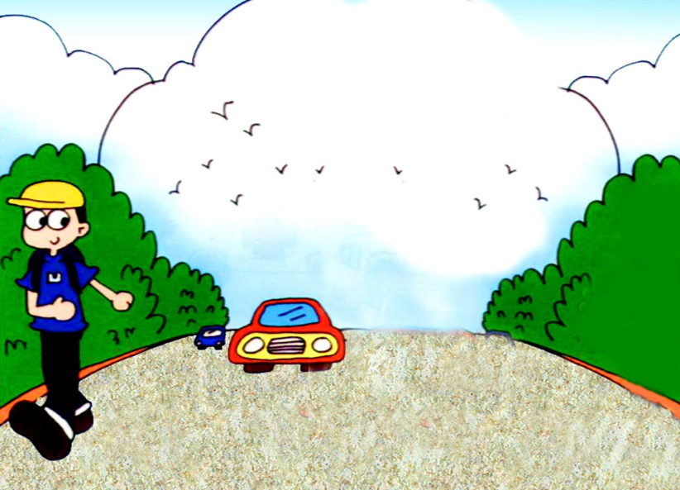
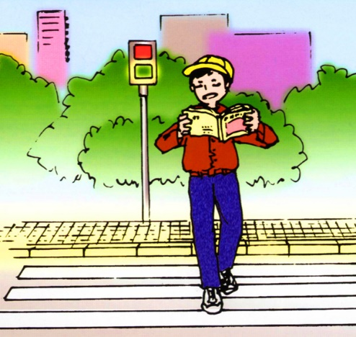

必须在人行道内行走，没有人行道时靠路边行走
必须在人行道内行走，没有人行道时靠路边（距路边缘线1米处以内）行走，并注意前后车辆，走路时不可低头看书看报，遇风、雪、雨或烈日天气，不能使衣物、雨具挡住行走视线。
<1米

Slide 15
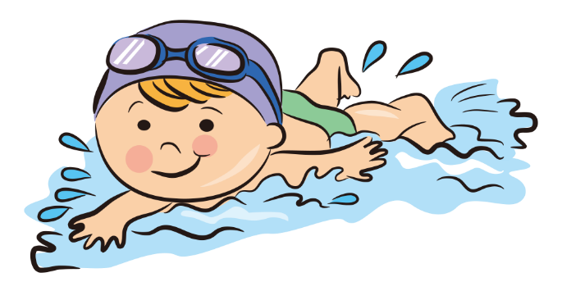
02
预防溺水教育

Slide 16
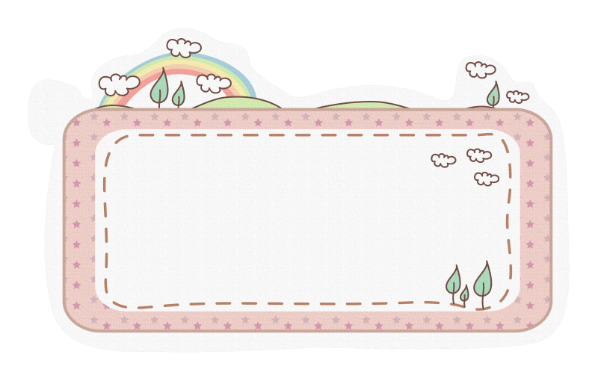
数据：调查报告显示
全国每年有1.6万名中小学生非正常死亡
平均每天约有40多名学生死于溺水、交通或食物中毒等事故
溺水和交通居意外死亡的前两位
中国溺水死亡率为8.77%，其中0岁至14岁的占56.58%，是这个年龄段的第一死因。

Slide 17
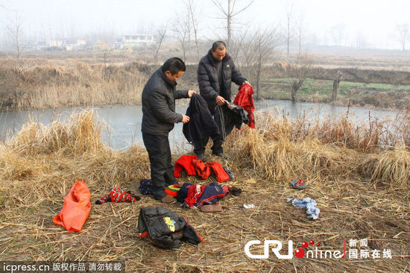
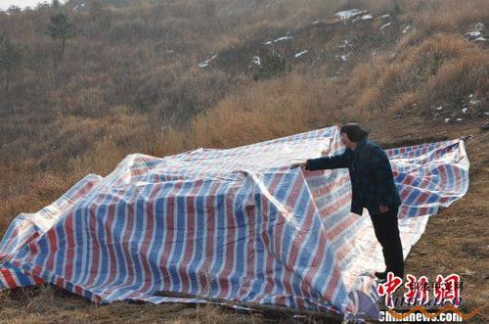
事实给我们启示：
下图为该村一位老人在安葬地点痛哭。
2013年1月7日下午,河南省光山县南向店乡天灯小学4名小学生在上学路上溺水身亡。上图为9日，两名家长再次来到事发现场，收拾这些衣物，准备将之埋掉。

Slide 18

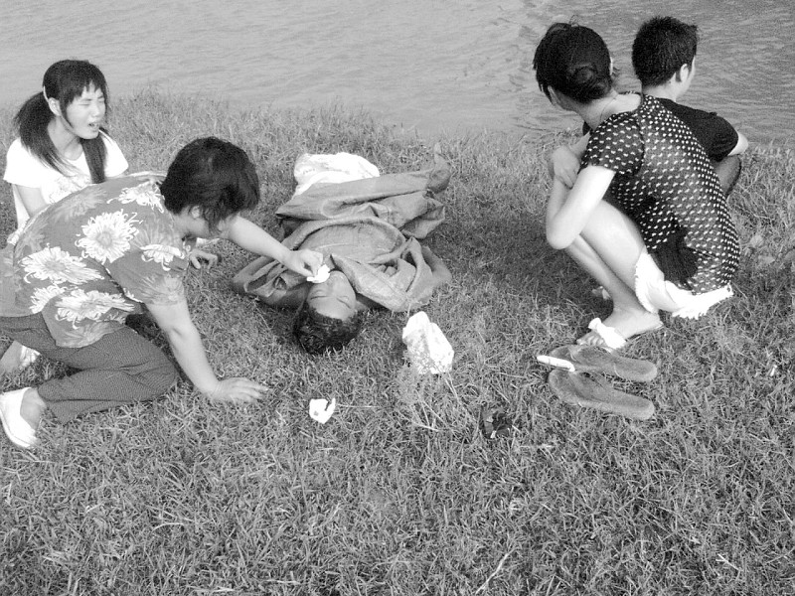
事实给我们启示：
2013年3月9日8时左右，5名小学生在河津市僧楼镇北王堡村农田一蓄水池溺水身亡。截至当日20时20分，５名小学生尸体全部打捞出水。经查，事件发生的原因是，这几名学生周六节假日结伴到蓄水池边玩耍，意外溺水。

Slide 19

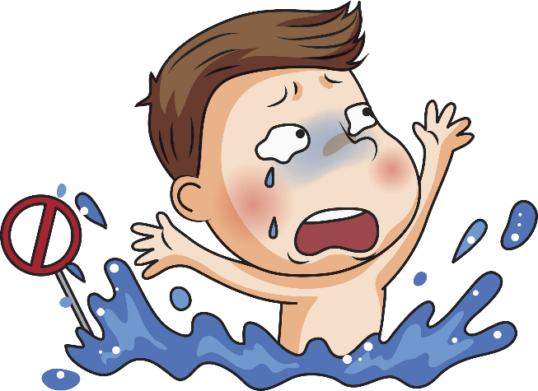

溺水的急救方法
发现有溺水的人，会游泳并且会急救的人要将溺水者救出水面，如果你只是会游泳不会急救就不要强行的去救人，可以救比你体重小的溺水者。

Slide 20


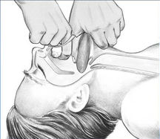

溺水的急救方法
将溺水的人从水里救出后，边上的人要用纸或者当时能够拿到的清理物品，清理出溺水者鼻腔及口腔里的泥土和其他的异物。有假牙的要取出假牙并将其舌头拉出。

Slide 21



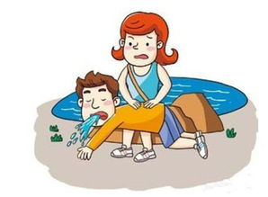
溺水的急救方法
倒水，电视里常用的是按压溺水者的腹部，除了这种方法以外还可以用你的膝盖顶溺水者的肚子。对于体重较轻的小孩还可以用肩顶其肚子的方法将水倒出。

Slide 22

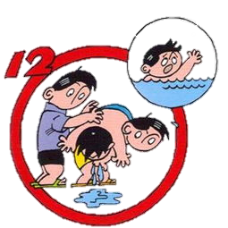

溺水的急救方法
将水倒出后溺水者还没有清醒就要对其进行心肺复苏了，这个急救的步骤需要专业培训的人操作，如果周围的人都不懂的心肺复苏的方法就立即送医院。

Slide 23
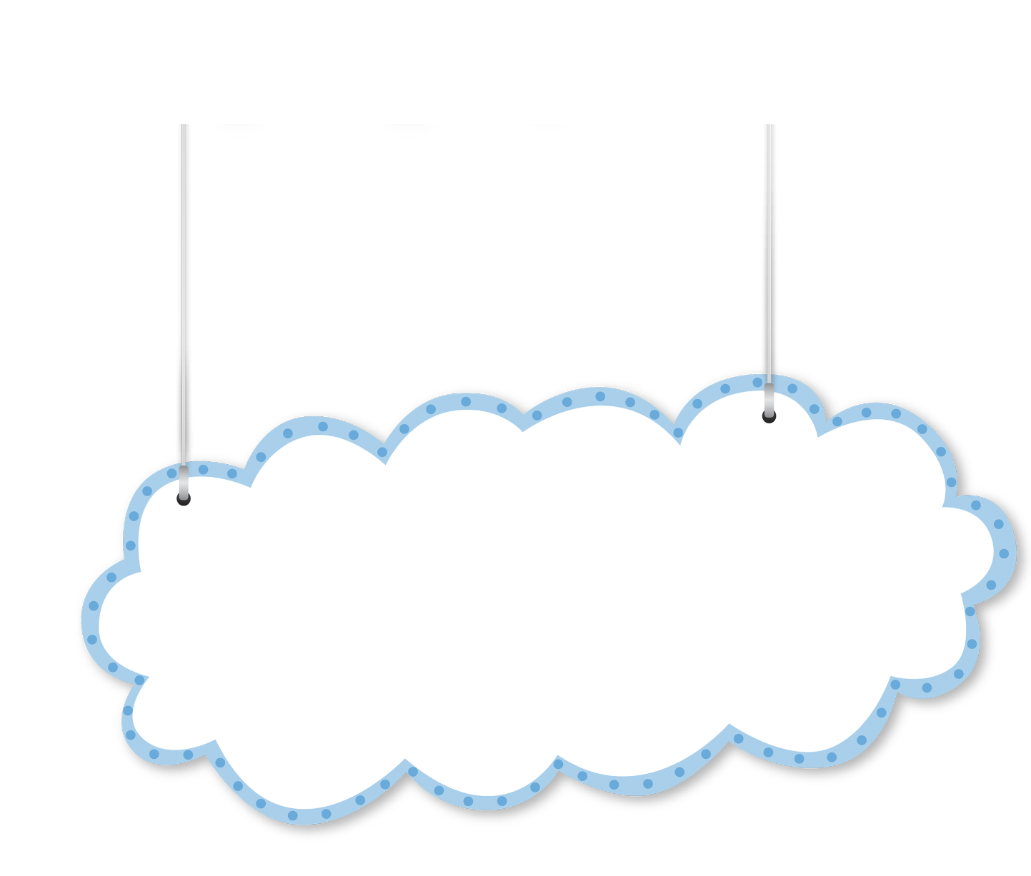
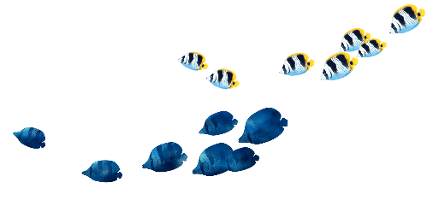

不慎落水如何自救
不慎落入水中，千万不要惊慌，要采取正确的措施自救，以便争取获救的机会。如果你不习水性，应迅速把头向后仰，口向上，尽量使口鼻露出水面，不能将手上举或挣扎，以免使身体下沉。及时甩掉鞋子和口袋里的重物，但不要脱掉衣服，因为它会产生一定的浮力，对你有很大帮助。

Slide 24

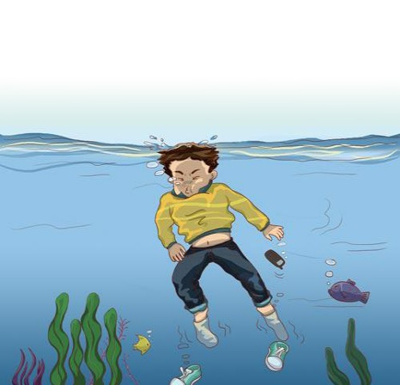
我的誓词
•绝不私自下河游泳！
•绝不擅自与同学结伴游泳！
•绝不无家长或老师带领的情况下游泳！
•绝不在无安全设施、无救护人员的水
域玩耍、游泳！

Slide 25
祝大家假期快乐！

